Slide 1
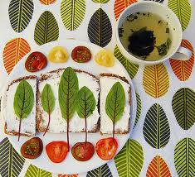
食と農
１００６５０５ｃ 磯貝咲知

Slide 2
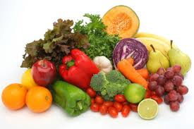
Ｑ．スーパーに買い物に行った時 何を基準に買いますか？

Slide 3
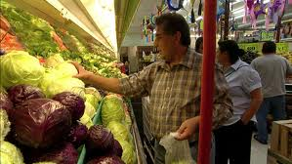
できるだけ安いものを…
消費者
生産者
利益の最大化！
1円でも安い方がお得！
「安いもの」を追い求める
消費者と企業の双方が産んだ結果….

Slide 4
「ブロッコリー１個より、
ハンバーガー2個の方が安い」
「隣で採れたニンジンより、
地球の裏側で採れたニンジンの方が安い」
よく考えてみたら、
なんかおかしい…

Slide 5
「食の工業化」によって
もたらされた

Slide 6
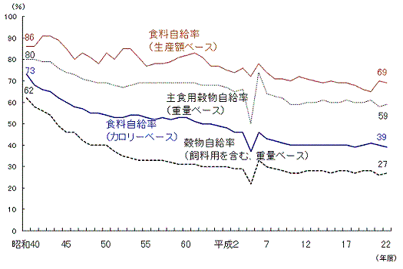
食料輸入相手国 No.1★アメリカ

Slide 7
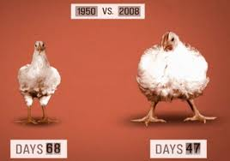
実態１
「ここは養鶏場じゃない、工場よ。
ほとんどの鶏は自分の体重を支えきれず
に数歩歩くと倒れてしまう。」
「農家は会社の言いなり。
会社に借金しているから。」

Slide 8
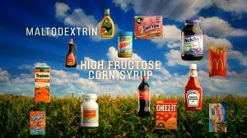
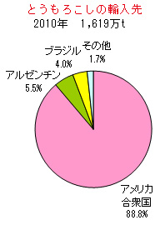
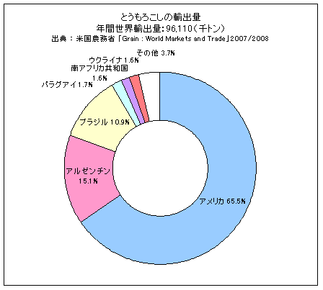
実態２

Slide 9
実態３
もともと草を食べて育つ牛
安いがゆえに大量にトウモロコシを与えられる
うまく消化できずO-157などの大腸菌が発生
食べた人間が健康被害を被る
2歳半の息子を出血性の大腸菌感染で亡くした母。
健康そのものだった子どもがハンバーガーを食べた16日後に… 「子どもの死は乗り越えられません。
喪失が日常になるだけです。」

Slide 10
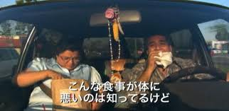
実態４
貧困になる
価格の安さ、手軽さからファーストフードにはしる
肥満や糖尿病になる
薬代や治療費がかさむ
ますます
カロリー計算あたり1番安いのがハンバーガー

Slide 11
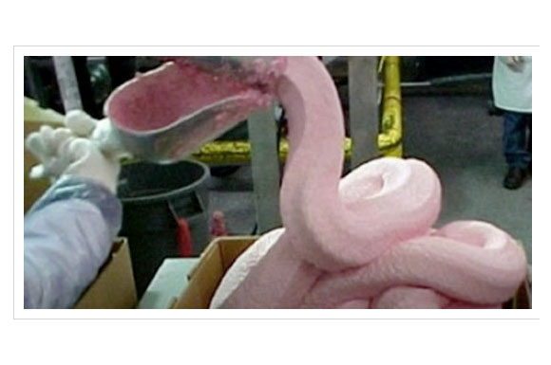
実態５
“ピンクスライム肉”
くず肉をアンモニアなどで殺菌消毒したもの

Slide 12
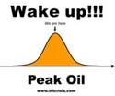
環境・エネルギー問題
「石油を食べている？！」
Ex.) ハウス栽培のトマト1個＝牛乳ビン1本分の石油
世界各地から輸送されている生産物供給ルートの遠距離化….最大４万9000マイルに！
**地球一周3万4000マイル**
石油は枯渇資源
石油価格高騰によって左右される

Slide 13
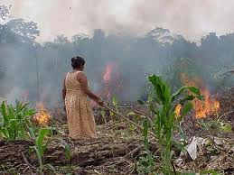
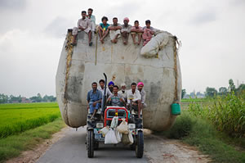
貧困・食糧問題
「緑の革命」
低賃金労働
投資費＞収入
飢餓・食糧危機

Slide 14
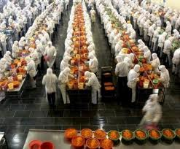
「安い」の裏にあるカラクリを 私たち消費者は知っておくべき
「嫌なら買うな」という批判 「嫌だから買わない」という選択

Slide 15
わたしたちにできること
「地産地消」と
「有機農法」を軸に
地域に根付いた農業
を行う！
労働者や動物に優しい、環境を大事にする企業から買う
スーパーに行ったら旬のものを買う
有機食品を買う
ラベルを読んで成分を知る
地産食品を買う
農家の直販で買う
家庭菜園を楽しむ（たとえ小さくても）
家族みんなで料理を作り、家族そろって食べる
健康な給食を教育委員会に要求する
食品安全基準の強化を議会に求める

Slide 16
これによって…
１．食の安全
２. 環境・エネルギー問題
３. 貧困・食糧問題
4. 地域コミュニティの創出

Slide 17
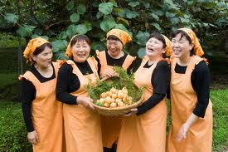
◎提言◎ 有機農業を国の政策として助成していく！

Slide 18
有機農業の課題
日本の有機農業実施面積率は
たったの０．１％！
96カ国中62位！
（2003年）
時間と手間がかかる
Ex.)除草 農薬なし：50時間
農薬あり：2時間 （10アールあたり）
技術面
ノウハウを知らず始めるのは難しい
収入面
かかった労働力と費用に見合った価格で出回らない
市場において価格が適正に評価されない

Slide 19
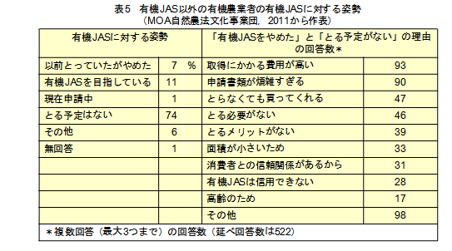
有機農業の課題
有機ＪＡＳ認定の弊害

Slide 20
日本の課題
有機農業を“特定ＪＡＳ”という「特別な作り方」として閉じ込めてしまっている
個々の農家に対する支援策がない
改善
農業政策の一環として有機農業を促進し、有機農業者を資金的にもサポートする制度の確立

Slide 21
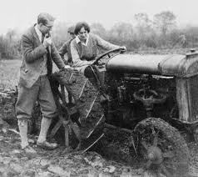
有機農業の位置づけ
ＥＵ＊韓国
国の環境、農業政策の一環
アメリカ＊日本
高付加価値農業
＊政府が支援＊
有機農業は
「社会に便益を与えている」から
その対価を支給
＊市場主導＊
有機農産物マーケットの
発展を支援

Slide 22
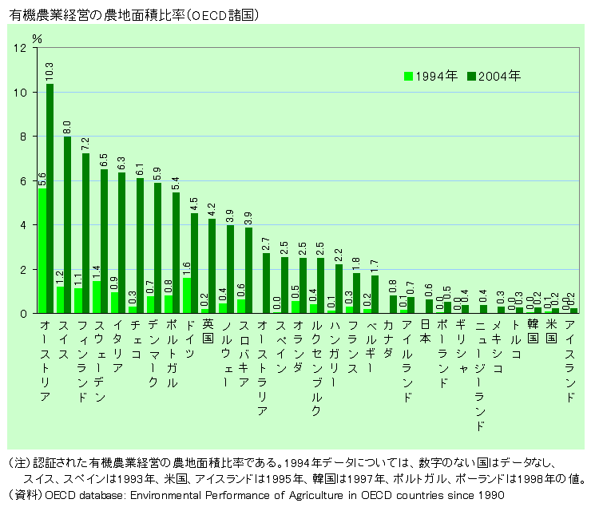
＊ＥＵ
1985年 「環境直接支払制度」
＊韓国
1999年 「新環境農業直接支払制度」
＊日本
2006年 「有機農業推進法」

Slide 23
日本の有機農業
＊1960～70年代
生産者と消費者をつなぐ、もう一つの流通
「公害」「沈黙の春」
＊1980年代
宅配で有機農産物が働く女性、主婦に広がり、
スーパー、百貨店の扱い始まる
＊1990年代
ヘルシー、グルメ志向で、有機（オーガニック）が
差別化商品に
＊2006年
「有機農業推進法」成立….国の政策として位置付ける
１．「有機ＪＡＳ」に限らない「持続可能な農業」
を推進
２．国、県、市町村がそれぞれ有機農業の推進
義務がある
３．農業者も消費者も流通業者も行政も…
あらゆる人が一緒になって有機農業を推進
できる
技術面
資金面

Slide 24
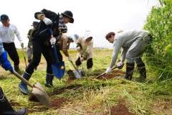
世論調査では、慣行農家の7割が
「できれば有機農業をやってみたい」という結果
有機栽培の技術指導や支援策があれば
今以上に有機農業が広がっていく可能性★

Slide 25
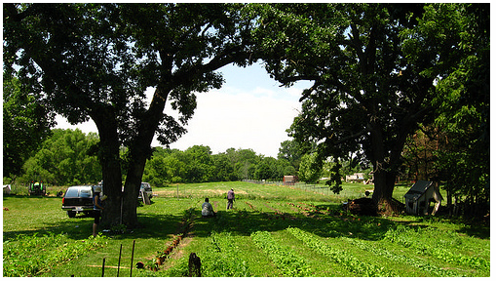
ローカルフード★さまざまな取り組み
都市農園
ファーマーズマーケット（東京：ｱｰｽﾃﾞｲﾏｰｹｯﾄ）
半農半Ｘという生き方
トランジョンタウン
エコ・ビレッジ
体験（woofJAPAN）
有機農家の取り組みを支えるのは、
生産された農産物を購入する消費者

Slide 26
◎論点◎
「有機農業」に対して国による資金援助は必要か
有機農法に対する技術サポートは必要か
どうしたらもっと農業が地域に根付いた方法で広がるか
地域コミュニティの創成についてはどうか

Slide 27
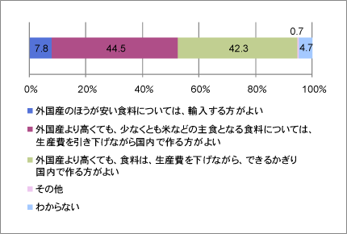
「望ましいわが国の食料生産・供給のあり方は？」
「望ましいと思う将来の食料自給率は？」
（2006年11月）に政府が行った世論調査（「食料の供給に関する特別世論調査」）

Slide 28
有機食品を買う動機
ＥＵ
１．食品の安全性と健康
アメリカ
１．健康と栄養
３．食品の安全性
２．環境保護
３．味
４．自然保全
５．動物福祉
２．味
４．環境

Slide 29
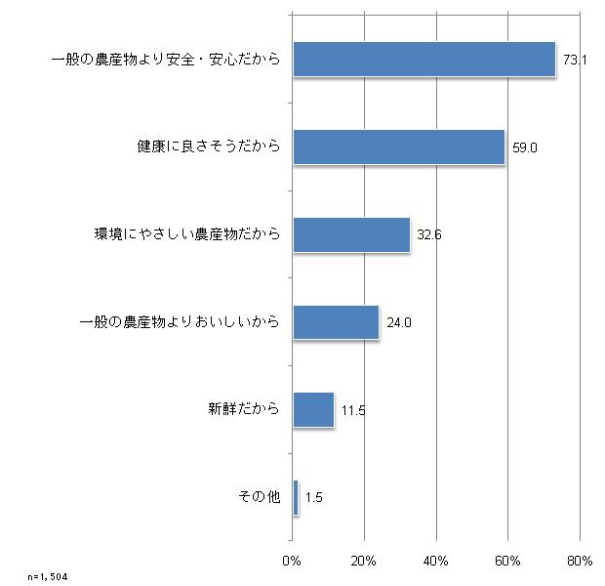

Slide 30
参考文献
『危機かチャンスか 有機農業と食ビジネス』 2003年 矢崎栄司 ほんの木
『いよいよローカルの時代 ～ヘレナさんの「幸せの経済学」』 2011年 ヘレナ・ノーバーグ＝ホッジ 辻信一 大月書店
『フード・インク ごはんがあぶない』 2010年 エリックシュローサー他 武田ﾗﾝﾀﾞﾑﾊｳｽｼﾞｬﾊﾟﾝ
『200万都市が有機野菜で自給できるわけ』 2004年 吉田太郎 築地書店
『半農半Ｘという生き方』 2003年 塩見直紀 ソニー・マガジンズ
『世界のエコビレッジ』 2010年 ジョナサン・ドーソン 日本経済評論社
『持続可能な包摂型社会への生涯学習』 2011年 鈴木敏正 大月書店
『ローカルガバナンスと参加』 2011年 永田裕 中央法規出版

Slide 31
参考ＵＲＬ
「Hunger Free World」 http://www.hungerfree.net/special/20_1.html
「ルーラル電子図書館」http://lib.ruralnet.or.jp/libnews/nishio/nishio024.htm
「フードインク 安いのに安心安全なんて…」http://yamachanblog.under.moo.jp/?eid=381
「今週末観るべき映画 フードインク」http://ism.excite.co.jp/art/rid_E1295540539005/pid_1.html
ＮＯＣＳ！http://nocs.myvnc.com/study/geo/

